Slide 1
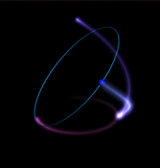
第5章 刚体力学基础动量矩

Slide 2
第5章 刚体力学基础动量矩
5.1 刚体和刚体的基本运动
5.2 力矩 刚体绕定轴转动微分方程
5.3 绕定轴转动刚体的动能 动能定理
5.4 动量矩和动量矩守恒定律

Slide 3
5.1 刚体和刚体的基本运动
一、刚体的概念
在力的作用下, 物体的大小和形状都保持不变，称为刚体。
刚体是特殊的质点系, 是理想化物理模型。
二、刚体的平动和定轴转动
1. 刚体的平动
刚体运动时,在刚体内所作的任一条直线都始终保持和自身平行。

Slide 4
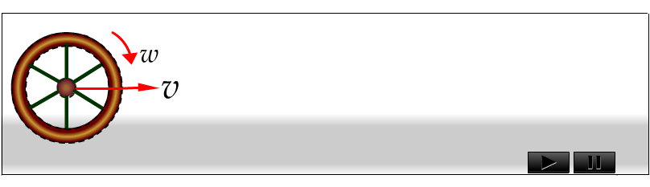
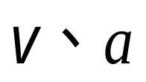
刚体的平面运动
刚体的平动可归结为质点运动。
特点:
各点运动状态一样，如： 都相同。
刚体的一般运动可看作：
随质心的平动 + 绕质心的转动的合成。

Slide 5
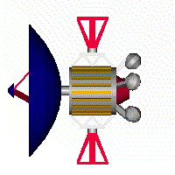
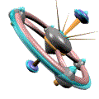
转动：分定轴转动和非定轴转动.

Slide 6

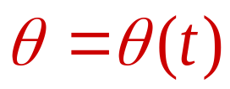

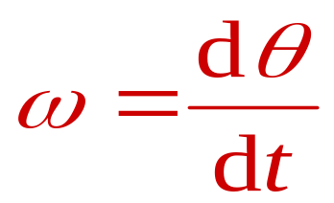
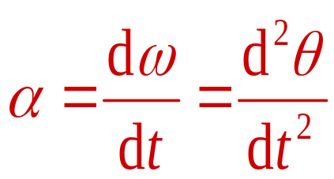
2. 刚体的定轴转动
z
刚体内各点都绕同一直线(转轴)作圆周运动,而刚体转动时, 转轴固定不动。
描述刚体绕定轴转动的角量
P
θ
角坐标
角位移
角速度
角加速度

Slide 7
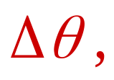
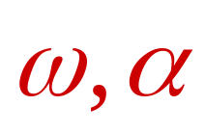
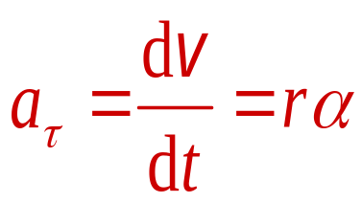
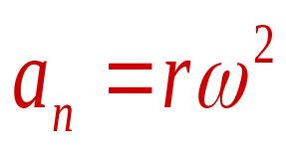

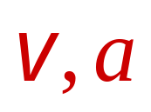
z
刚体定轴转动的特点：
(1)刚体上每一质点均作圆周运动，运动圆面为转动平面；
(2) 任一质点运动的角量
相同。
P
θ
由于
离转轴不同距离质点的线量 不同。

Slide 8

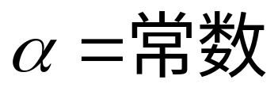
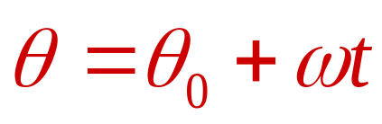
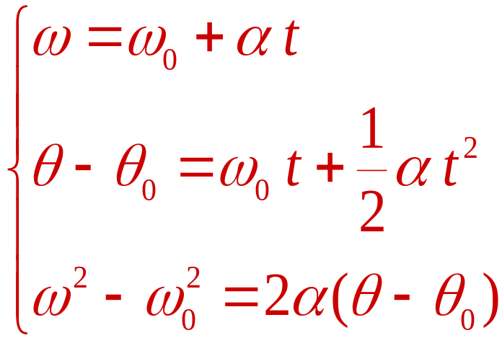
3. 刚体绕定轴的匀速和匀变速转动
刚体绕定轴转动时，若 刚体绕定轴的匀速转动。
若 ，刚体绕定轴的匀变速转动。
匀速转动
匀变速转动

Slide 9

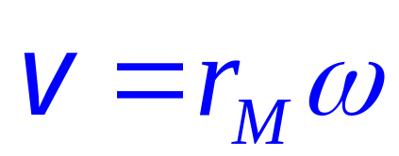
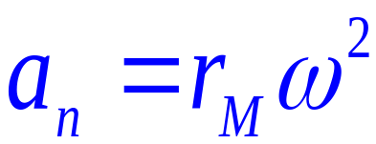
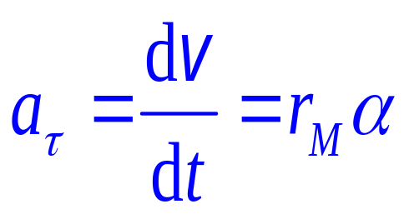
4. 绕定轴转动刚体内各点的速度和加速度
任意点都绕同一轴作圆周运动, 且 ω，α 都相同。
z
ω,α
角量与线量关系
r_{M}
•
M
O
θ
刚体

Slide 10
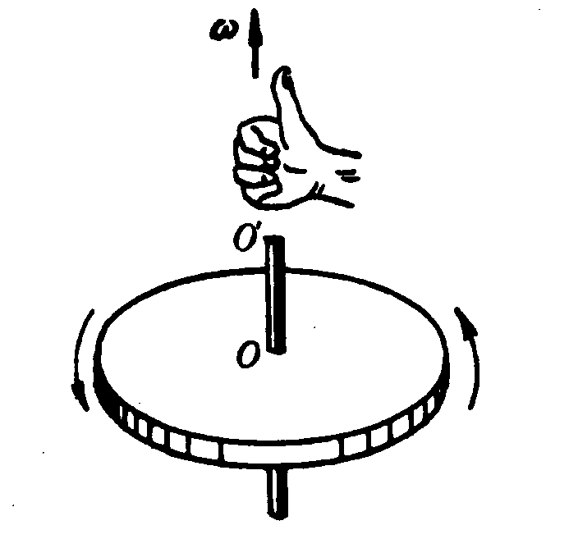
刚体作定轴转动时, 角速度与角加速度的方向
角速度ω 的方向由右手定则确定。
规定：
逆时针转动,θ > 0,
ω沿转轴向上,ω > 0 。
顺时针转动,θ < 0,
ω沿转轴向下,ω < 0 。

Slide 11
角加速度α的方向用正负表示。
设ω₁ ,ω₂ 同向，Δω= ω₂ -ω₁ 。
ω₂
ω₁
ω₁
Δω > 0
ω₂
Δω< 0
α> 0
α< 0
加速转动
减速转动

Slide 12
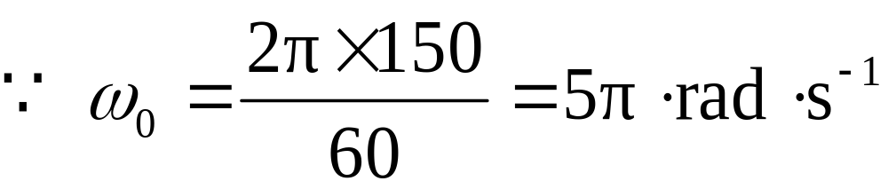
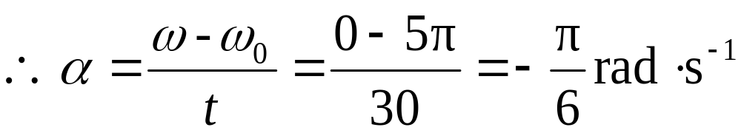
例1一飞轮的半径为 0.2m, 转速为150转／分 , 经30s均匀减速后停止。
求: (1)角加速度和飞轮转的圈数。
(2) t = 6s时的角速度;飞轮边缘上一点的线速度、切向加速度和法向加速度。
解：
（1）

Slide 13
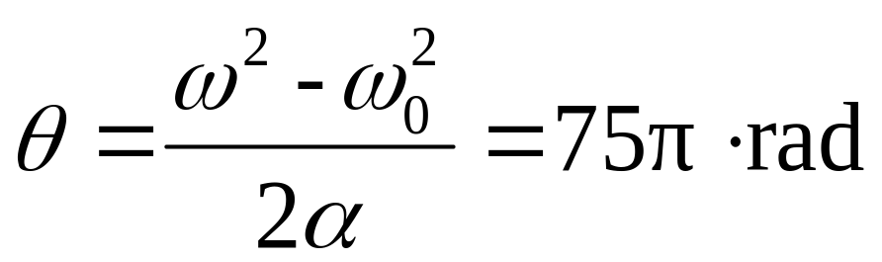
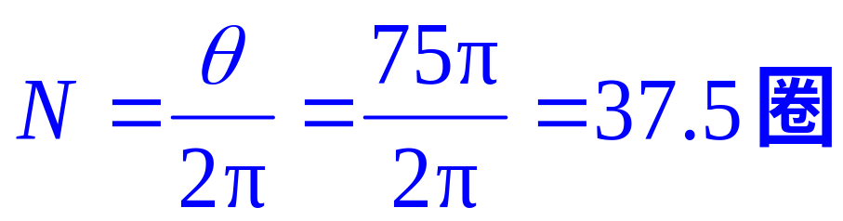
飞轮在30s内转过的角度为：
飞轮在30s内转过的圈数为：

Slide 14
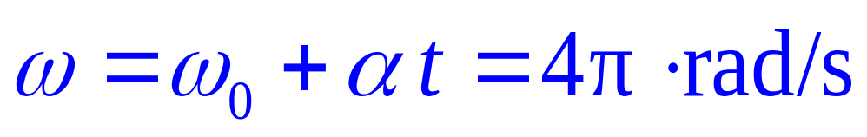

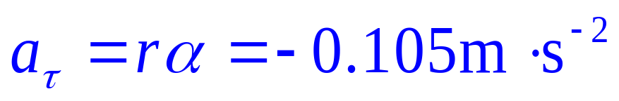
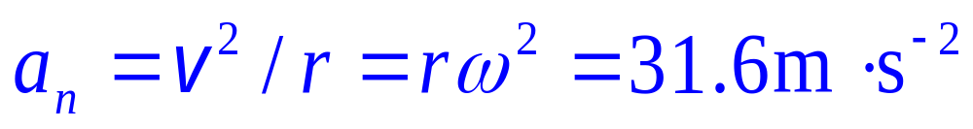
(2) t = 6 s 时的角速度：
飞轮边缘上一点
线速度：
切向加速度：
法向加速度：

Slide 15
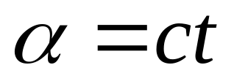
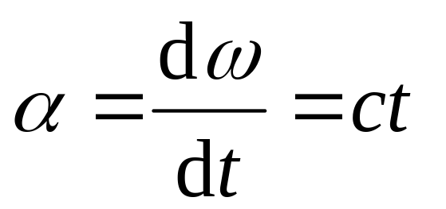
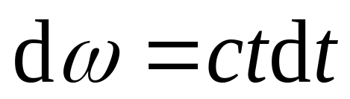
例2 设圆柱型电机转子由静止经300s后达18000r/min已知转子的角加速度α与时间成正比。
求: 转子在这段时间内转过的圈数。
解：
因角加速度α 随时间而增大,
设
由定义, 得

Slide 16
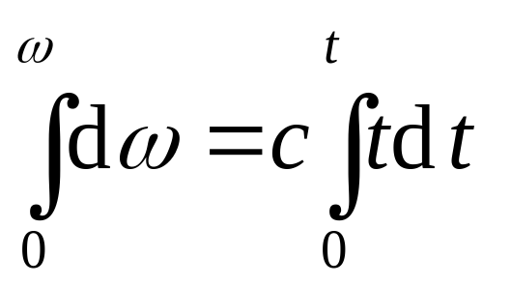
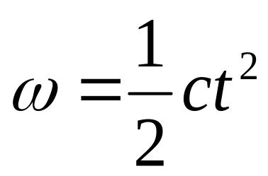
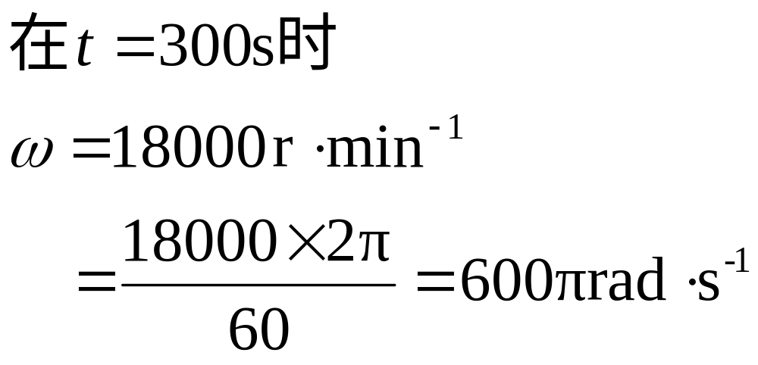
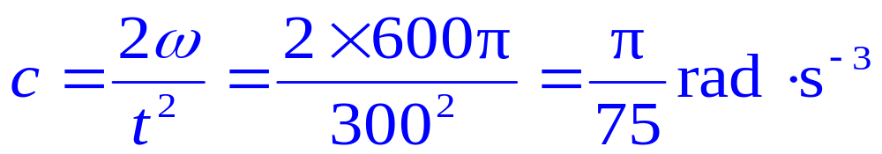
两边积分
由题意
所以

Slide 17
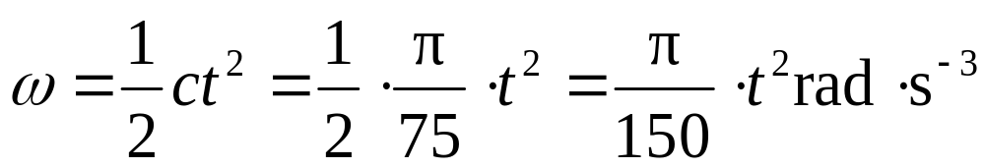
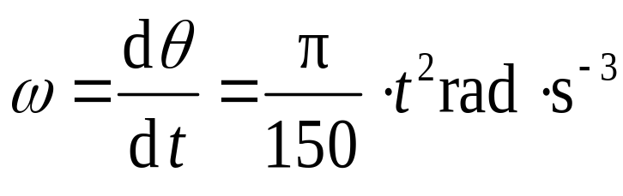
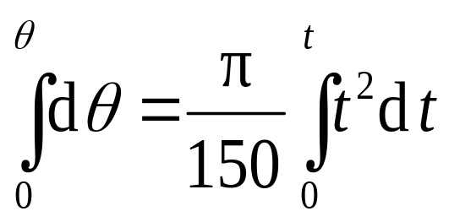
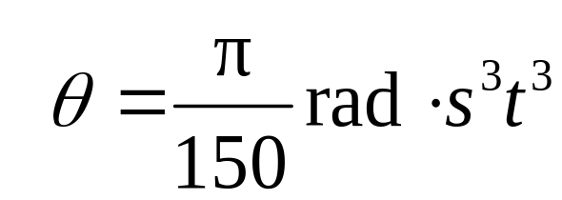
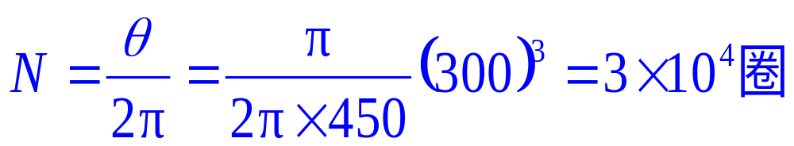
任意时刻的角速度
由角速度的定义：
得到：
转子300s内转过的圈数：

Slide 18
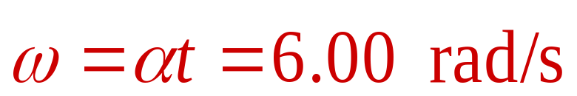
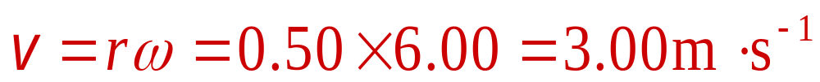
例3 一半径为 r =0.5m的飞轮以α=3rad/s²的恒定角加速度由静止开始转动，试计算它边缘上一点M在2s末时的速度、切向加速度和法向加速度；问位于半径中点处速度、切向加速度和法向加速度的大小等于多少？
解 由刚体匀变速转动的公式，t=2s 时，
（1）边缘上一点M在2s末时的速度的大小

Slide 19
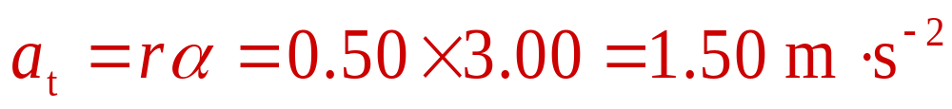
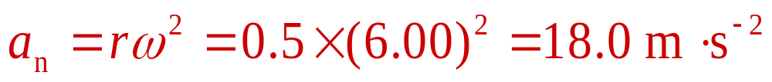
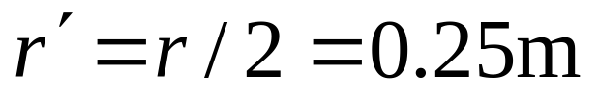
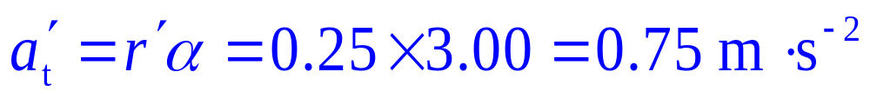
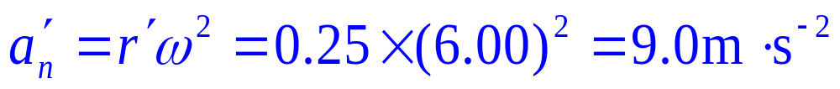
（2）M点2s末时的切向加速度和法向加速度
（3）半径中点为

